Slide 1
高三地理综合卷（二十七）

Slide 2
一、选择题：本大题共23小题，每小题2分，共计46分。在每小题给出的四个选项中，只有一项是符合题目要求的。
《周髀算经》用“七衡六间”来反映太阳的运动。下图为“七衡六间”简略示意图，外衡表示冬至，内衡表示夏至，中衡表示春秋分，其余四衡代表不同的节气，读图回答1-2题。
1.《周髀》记载“日出寅而入戌”，该日最可能是
A．春分
B．夏至
C．秋分
D．冬至

Slide 3
2．下列四地太阳视运动轨迹中，对应地点与“七衡六间”时间一致的是
A．甲，北京—中衡 B．乙，南京—外衡
C．丙，赤道—Ⅴ衡 D．丁，南极—Ⅱ衡

Slide 4
千河是渭河北侧最大的支流，河谷谷底有宽阔平坦的河漫滩，两岸不对称发育了六级阶地（T1—T6），读千河河谷阶地图，完成3-4题。
3．两岸河流阶地不对称发育的主要原因是
A．间歇性抬升 B．间歇性沉降
C．南北沉积差异 D．南北抬升差异
4．该河流
A．最初发育在砂砾岩中 B．早期阶地形成时河道较宽广
C．南侧黄土沉积时间短 D．北侧T4阶地下无红粘土堆积

Slide 5
下图为黄海海域4月份海水表层等温线和等盐度线分布图，读图完成5-6题。
5．图中温度、盐度分布叙述，正确的是
A．山东近岸有冷水流
B．温度由近海向远海递减
C．盐度由南向北递减
D．盐度由近海向远海递减
6．图中P处盐度较两侧低的原因可能是
A．纬度高
B．水温低
C．降水多
D．淡水汇入

Slide 6
肯尼亚被誉为“清凉非洲”，2022年肯尼亚正遭遇40年来最严重的干旱。读肯尼亚的等高线地形图，完成7-8题。
7．图中年降水最少的是
A．甲 B．乙
C．丙 D．丁
8. 影响该地降水稀少的因素
A．海陆位置 B．地形格局
C．植被覆盖 D．洋流性质

Slide 7
阜平县位于河北省西部，太行山中北部东麓，地势由东南向西北逐渐升高。下图为阜平县土壤有机质含量在不同海拔高度和不同土壤深度变化柱状图，读图完成9-10题。
9．阜平县土壤有机质含量
A．250m高度处平均含量约占9％
B．700m高度处表层占该剖面比重最高
C．10-20cm深度随海拔增加增幅最大
D．20-40cm深度随海拔增加持续上升
10．影响2000m土壤有机质含量高的主要原因是
A．光照充足
B．降水较多
C．物种丰富
D．土层深厚

Slide 8
下图为我国某一区域三座山峰植被垂直带谱分布示意图，据此完成11-12题。
11．三座山峰纬度由低到高的排序是
A．甲乙丙
B．丙乙甲
C．甲丙乙
D．乙甲丙
12．推测偃松植被的特征为
A．树干粗壮
B．冬季落叶
C．枝干匍匐
D．叶面较宽

Slide 9
河流海岸水库是指修建在河口或者海岸地区的水库，其主要特点是利用堤坝分隔海水与淡水，从而达到在海洋环境中蓄积淡水的目的。下图为上海青草沙水库布局图，读图完成13-14题。
13．上海青草沙水库的突出作用是
A．调节径流缓解内涝
B．防止长江水质恶化
C．保障上海城市供水
D．缓解市区用电紧张
14．与内陆水库相比，河口海岸水库的特点
A．堤坝高度高
B．堤坝抗腐蚀能力强
C．水位落差大
D．库区泥沙淤积较弱

Slide 10
城镇化与粮食生产之间是相互影响、相互作用的关系，下图是2019年淮河生态经济带内苏皖各市粮食生产和城镇化指数空间分布图，指数越高表示水平越高，据此完成15-17题。
15．左图中城镇化指数的分布
A．西部高于东部 B．南部高于北部 C．江苏高于安徽 D．淮河以南高于淮河以北
16．右图中江苏扬州、泰州市粮食生产指数低的原因可能是
A．耕地面积较少 B．洪涝灾害频发 C．农业人口不足 D．农业技术水平低
17．协调淮河生态经济带粮食生产和城镇化发展的可行性措施有
A．减少城镇用地规模 B．大力开垦荒地
C．推广大棚种植粮食 D．吸引人口回流

Slide 11
人口分布及变化影响着经济社会发展、资源能源配置、产业优化布局等。下图为“2010-2017年俄罗斯人口流动格局及人口地理界线（圣彼得堡—图瓦线）”，据此完成18-19题。
18．造成西部人口强流出地区的主要原因是
A．寻找新的土地 B．城市虹吸效应C．气候过于寒冷 D．资源逐渐枯竭
19．为优化人口空间分布格局，俄罗斯应
A．重点加强西部基础设施建设 B．放开外来人口的限制政策
C．加强与东北亚国家经济合作 D．将国内人口大量迁往东部

Slide 12
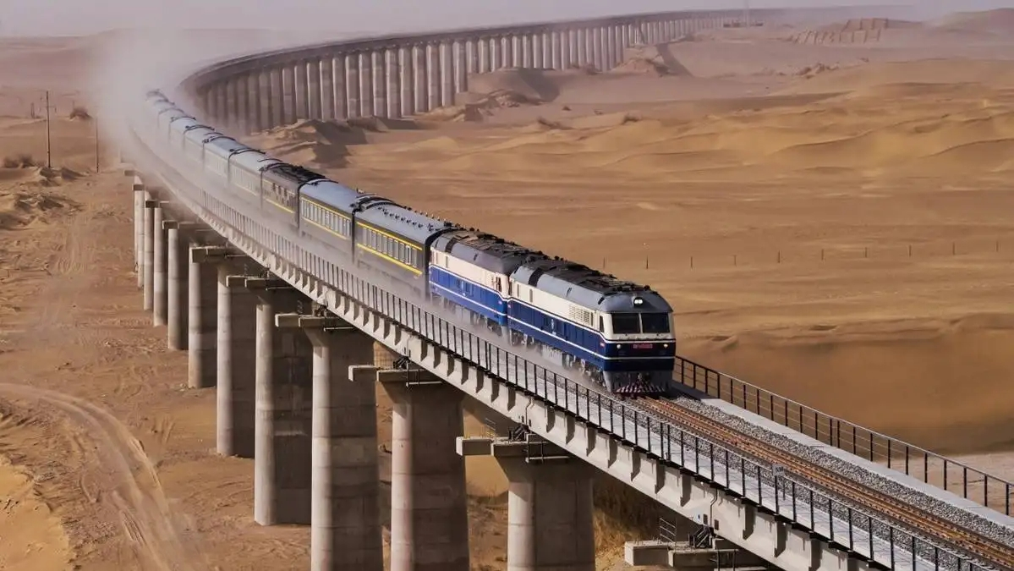
2022年6月16日，和若铁路（和田市至若羌县）开通运营，形成世界首个沙漠铁路环线。读新疆部分铁路线分布图与和若铁路某段景观图，完成20-21题。
20．和若铁路部分路段以桥代路，其主要目的是
A．保护生态环境 B．方便动物通行
C．阻挡风沙前行 D．预留流沙通道
21．和若铁路建设的意义
A．扩大棉花种植面积 B．加强油气资源外运
C．促进旅游资源开发 D．减轻沿线自然灾害

Slide 13
人类发展指数是衡量各国社会经济发展程度的标准，指数越高表示发展水平越高，最高为1，读2020年人类发展指数前10位的国家和地区图，完成22-23题。
22．下列不属于人类发展指数衡量指标的可能是
A．人口数量 B．受教育年限
C．人均国民总收入 D．国民预期寿命
23．2020年人类发展指数前10位国家和地区中
A．挪威—经济最发达B．澳大利亚—工业为主C．瑞士—湖泊众多D．瑞典—峡湾广布

Slide 14
材料一 近几十年来，由全球变暖等因素引起的水循环变异，引发极端降水时空分布特征与旱涝灾害的量级、频率和时间等的变化决定着我国农业损失时空变化。
材料二 下图为我国主要省份农业旱涝受灾面积时间趋势图，图中Z值大于O表示呈上升趋势，Z值小于O表示呈下降趋势，Z值大于1.96表示趋势具有显著性。
（1）简述我国旱涝受灾面积的变化趋势。（6分）
中国旱涝受灾面积整体呈上升趋势（或分别答中国旱灾面积呈上升趋势、洪涝灾害面积呈上升趋势）；（2分）
东部大部分地区旱涝灾害变化较小，旱灾受灾面积呈上升趋势；（东部任答1点，得2分）
中西部地区旱涝灾害变化较大，洪涝灾害受灾面积呈显著增加趋势。（中西部任答1点，得2分）

Slide 15
材料一 近几十年来，由全球变暖等因素引起的水循环变异，引发极端降水时空分布特征与旱涝灾害的量级、频率和时间等的变化决定着我国农业损失时空变化。
材料二 下图为我国主要省份农业旱涝受灾面积时间趋势图，图中Z值大于O表示呈上升趋势，Z值小于O表示呈下降趋势，Z值大于1.96表示趋势具有显著性。
（2）分析近年来东北干旱受灾面积上升的原因。（6分）
全球变暖，蒸发加强，降水减少；
（水稻）种植面积增加，农业需水量增加；
地表蓄水能力差；（或湿地面积减少）
农田水利工程相对滞后。(任意3点，6分)

Slide 16
材料一 近几十年来，由全球变暖等因素引起的水循环变异，引发极端降水时空分布特征与旱涝灾害的量级、频率和时间等的变化决定着我国农业损失时空变化。
材料二 下图为我国主要省份农业旱涝受灾面积时间趋势图，图中Z值大于O表示呈上升趋势，Z值小于O表示呈下降趋势，Z值大于1.96表示趋势具有显著性。
（3）为减轻西南地区旱涝灾害的影响，应采取哪些措施。（6分）
加强对旱涝灾害的监测和预报（非工程、生物措施，关键词监测和预报）；
修建水库、堤坝等水利工程（工程措施，关键词：修建水库、水利工程建设，写跨流域调水、完善基础设施不给分）；
植树造林，退耕还林、还草，保护植被（生物措施，关键词植树造林、改善生态环境）；
加强宣传教育，提高防灾、减灾意识（个人角度措施）。
（旱涝灾害一起考虑，书写答案，旱灾或洪涝灾害分开答的措施不给分，例如完善排水设施、发展节水农业、调整产业结构、节约水资源等，任选3点6分，每点2分）。

Slide 17
25．阅读材料，完成下列问题。（18分）
材料一 大豆喜欢温暖，适合种子生长的温度在15-20℃左右，当气温处于10-12℃时它就会发芽，适合它开花结荚的温度是在20-28℃左右，是重要的植物蛋白和油料来源。截至 2020 年我国大豆种植面积和产量已实现“五连增”，但仍需要进口大豆来填补自产大豆供给的不足。
材料二 目前巴西是我国大豆第一进口国，占中国大豆进口额 65%。下图为巴西大豆种植五大分区分布图和各大区历年大豆产量占比图。
（1）简述巴西大豆生产、分布的特点。（6分）
①分布广泛（或分布在全国各地）（2分）；(分布不均不给分)
②中西部和南部（中西部、南部写出一个即可）地区分布集中（或面积小）（1分）、产量高（1分）；
③北部（含北部即可）地区分布稀疏（或面积大）（1分）、产量低（1分）；

Slide 18
25．阅读材料，完成下列问题。（18分）
材料一 大豆喜欢温暖，适合种子生长的温度在15-20℃左右，当气温处于10-12℃时它就会发芽，适合它开花结荚的温度是在20-28℃左右，是重要的植物蛋白和油料来源。截至 2020 年我国大豆种植面积和产量已实现“五连增”，但仍需要进口大豆来填补自产大豆供给的不足。
材料二 目前巴西是我国大豆第一进口国，占中国大豆进口额 65%。下图为巴西大豆种植五大分区分布图和各大区历年大豆产量占比图。
（2）分析巴西大豆主产区的优势条件。（6分）
自然条件：气候湿热，光热比较充足；地形平坦开阔，土地面积宽广；土层深厚、土壤肥沃；河流众多，水源充足。 （以上4点中，任答2点，得4分！）
社会经济条件： 种植经验丰富；生产机械化水平高。（以上2点中，任答1点，得2分！）

Slide 19
25．阅读材料，完成下列问题。（18分）
材料一 大豆喜欢温暖，适合种子生长的温度在15-20℃左右，当气温处于10-12℃时它就会发芽，适合它开花结荚的温度是在20-28℃左右，是重要的植物蛋白和油料来源。截至 2020 年我国大豆种植面积和产量已实现“五连增”，但仍需要进口大豆来填补自产大豆供给的不足。
材料二 目前巴西是我国大豆第一进口国，占中国大豆进口额 65%。下图为巴西大豆种植五大分区分布图和各大区历年大豆产量占比图。
（3）简述促进我国大豆产业可持续发展的措施。（6分）
扩大种植面积或规模；培育良种，提高单产；加强政策支持;保障种子安全；寻找大豆的替代品；进口渠道多元化；大豆产品深加工，延长产业链，提高附加值。（任3点6分）

Slide 20
26．阅读材料，完成下列问题。（18分）
材料一 目前中国年碳排放约100亿吨，其中电力行业产生的碳排放超过总排放量的40%，是碳排放的第一大户，推动电力系统转型升级是实现碳中和目标的关键路径。
材料二 2021年中国电力装机容量和发电量结构图。
材料三 下表为2020年世界主要国家（地区）电力消费结构（％）及人均居民电力消费（千瓦时）统计表。
国家（地区） | 工业 | 运输业 | 农业 | 居民及商业 | 人均居民电力消费
中国 | 67.7 | 2.3 | 1.8 | 28.2 | 756
美国 | 19.6 | 0.4 | 2.0 | 78.0 | 4364
欧盟 | 36.9 | 2.3 | 2.0 | 58.8 | 1810
日本 | 36.9 | 1.9 | 0.3 | 60.9 | 1983
印度 | 41.7 | 1.5 | 17.4 | 39.4 | 240

Slide 21
（1）从装机容量和发电量的角度，分析我国电力工业结构的不足。（6分）
煤电装机容量和发电量比重偏高(较高)2分；
（只写煤电装机容量占比高或者发电量占比高两者之一给1分，两个都写到得2分；或者只写煤电占比高或者煤电为主给1分； ）
清洁能源（或者可再生能源或绿色能源）装机和发电比重偏低（较低）2分；
（只写清洁能源装机容量占比低或者发电量占比低两者之一给1分，两个都写到得2分；或者只写清洁能源占比低给1分； ）
风光电的发电效率较低2分。（风电或者光电两者写1个得1分，写全得2分）
（2）针对我国电力消费存在的问题，应采取哪些有效措施。（6分）
(1)高耗能企业加大技术改造投入；(2)提高能源利用率；(3)调整工业结构( 或者压缩高能耗产业或者转移高能耗产业)(4)优化产业结构 (或者积极发展高新技术产业或者积极发展第三产业)( 任3点6分)
（3）从电力工业的角度，简述我国减少碳排放的措施。（6分）
加强清洁能源电力工业发展（或加强清洁能源发展）（2分）；
提高传统电力工业发电效率（或提高发电效率）（答：提高能源利用率，不给分）（2分）；
加大新能源电力储能站建设（2分）；
加强中西部电力输送建设（或西电东送或完善西部清洁能源外送的电力基础设施建设，提高电力并入国家电网统一调配）（2分）。
（任3点，每点2分，共6分）

